Slide 1
Фиджитал- Футбол
Муниципальное бюджетное учреждение дополнительного образования города Ульяновска
«Центр развития творчества детей и юношества им. А .Матросова»
Автор-составитель
ПДО
Евграфова Анна Вячеславовна

Slide 2
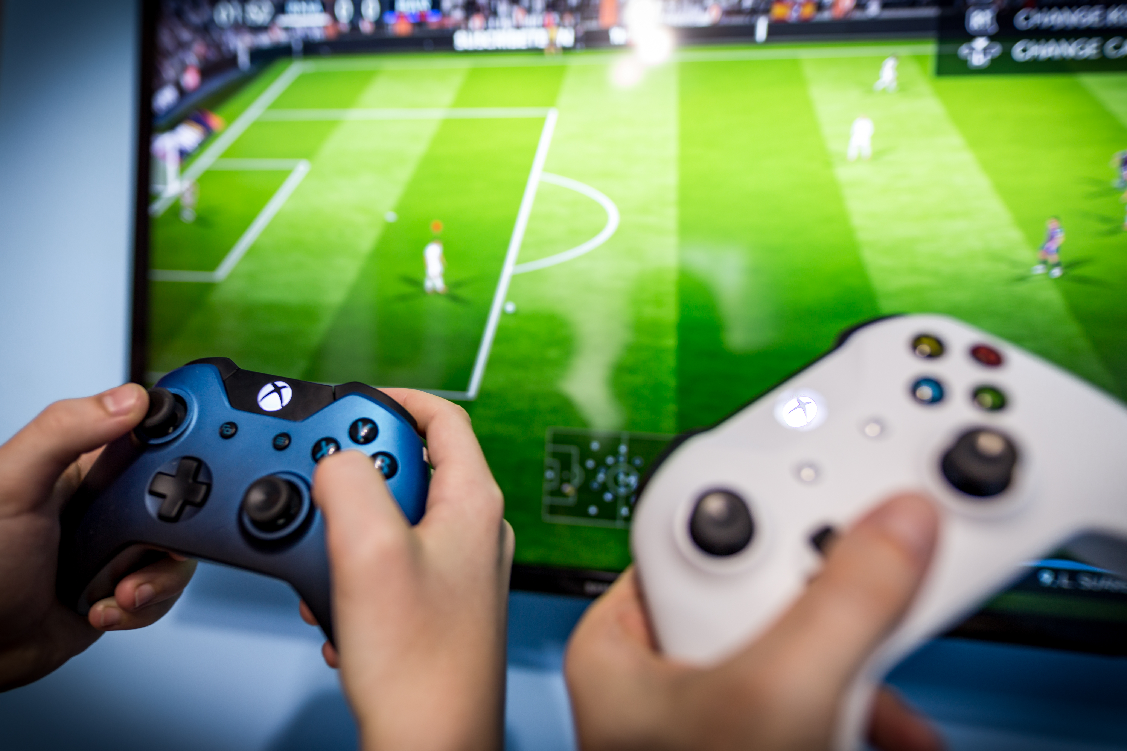
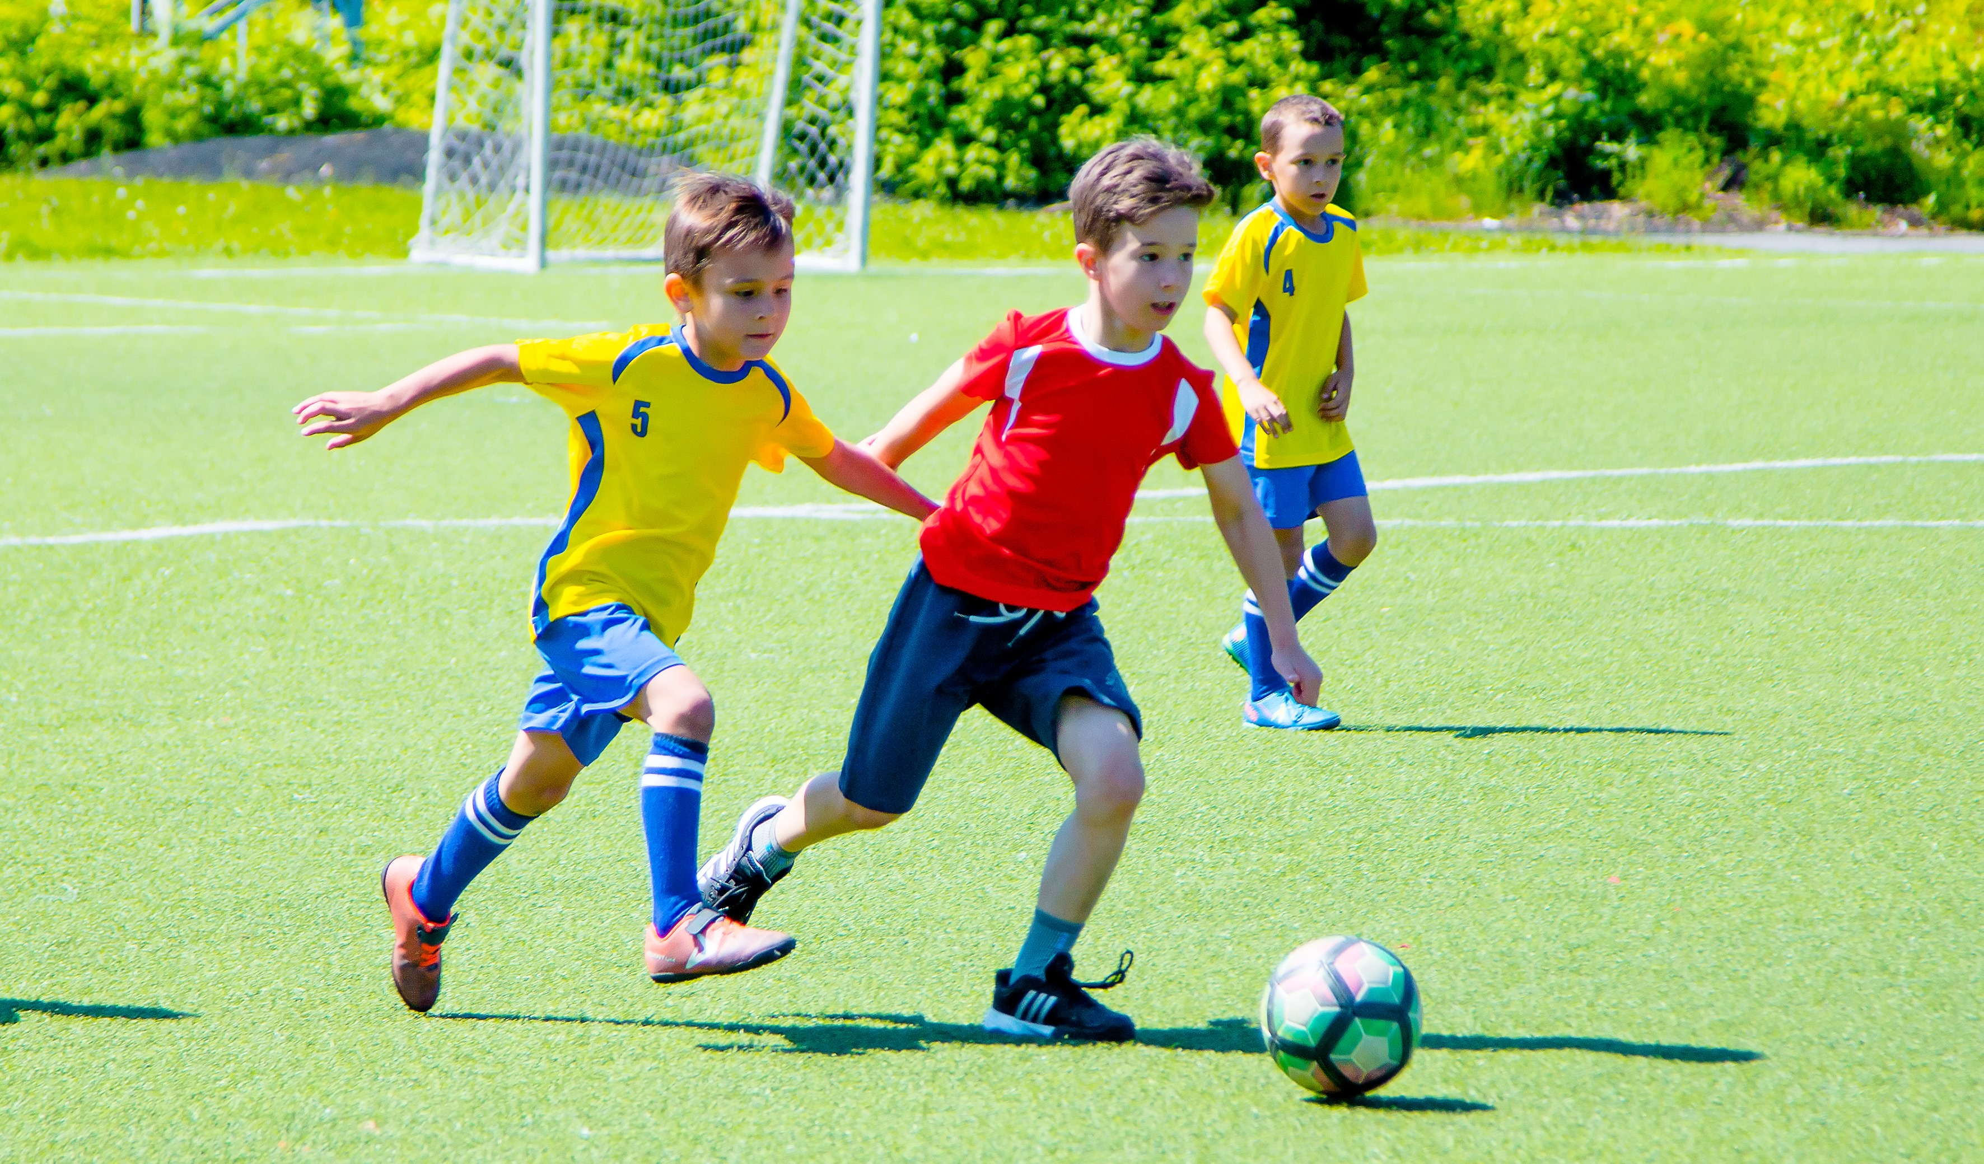
Программа Фиджитал-футбол
Разработана впервые для учащихся 7-12 лет, это уникальное сочетание физического и виртуального футбола, которое объединяет традиционные футбольные тренировки с использованием технологий виртуальной реальности и видеоигр. Фиджитал-футбол представляет собой гибридную форму футбола, где игроки участвуют как в реальных матчах, так и в виртуальных симуляциях.
Срок реализации программы 1 год. Всего часов: 144

Slide 3
Актуальность программы
Фиджитал-футбол обладает большим потенциалом для будущего спортивной индустрии.
Он способен сделать её более инклюзивной, обеспечивая детям с разными физическими возможностями виртуальный способ участия в ней. Кроме того, он открывает перспективы для появления новых видов спорта, основанных исключительно на VR-среде, что раздвигает границы возможного в соревновательной деятельности. Внедрение технологий искусственного интеллекта позволяет разрабатывать более продуктивные AR-игры, которые требуют от пользователей всё более сложных движений для выполнения задач. Это происходит в основном за счёт интерактивности и увлекательности, которые повышают мотивацию к занятиям. Обучение компьютерному спорту с самого раннего возраста помогает многим детям, в том числе и детям с поражением опорно-двигательного аппарата, не отставать в развитии от своих сверстников. Основой фиджитал-футбола являются развитие внимания, реакции, быстроты мышления, воли.

Slide 4
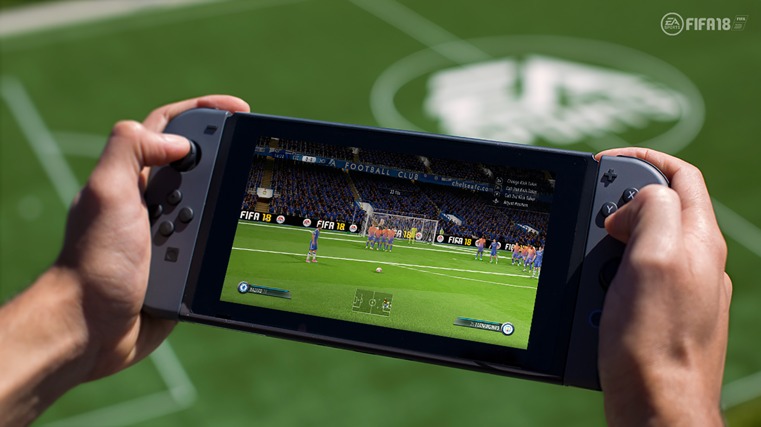
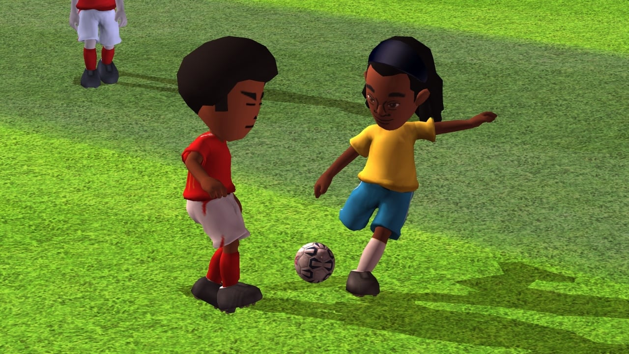
Новизна программы
Новизна программы заключается в расширении образовательного пространства, увеличении социализации детей; обучение умению выбирать и применять адекватные коммуникативные стратегии и тактики во время занятий фиджитал-футболом.
1.Регулярные тренировки на поле помогают поддерживать высокий уровень физической подготовки
2.Виртуальные тренировки позволяют детально изучать различные тактические схемы и взаимодействия внутри команды.
3.Современные технологии предоставляют новые возможности для обучения и улучшения игры, такие как анализ поведения игрока в игре.
4.В виртуальной среде можно отрабатывать сложные технические приемы без риска получить травму.
5.Увеличение интереса детей и подростков к новым способам наслаждаться футболом, сочетая классические методы тренировок с инновационными технологиями.

Slide 5
Данный предмет не заложен в общеобразовательной программе , но вместе с тем, позволяет расширять и углублять знания о фиджитал-футболе, о технологии виртуальной реальности, которые продолжают развиваться, предлагая все более реалистичные и интерактивные среды для тренировок соревнований. Программа предоставляет детям уникальную возможность учиться играть в футбол, развивать свои физические навыки и технологическое мышление. Каждый ребёнок уникален, и данная программа учитывает это, создавая персонализированные тренировки и задания, где уделяется особое внимание безопасности и физическому развитию детей.
Дополнительность программы

Slide 6
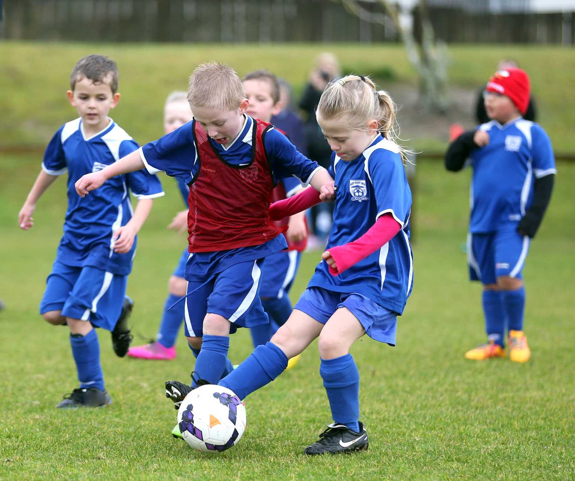
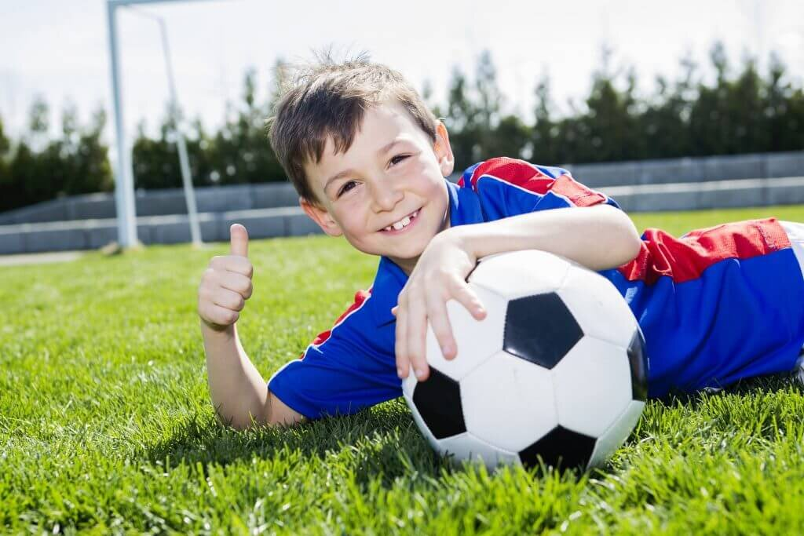
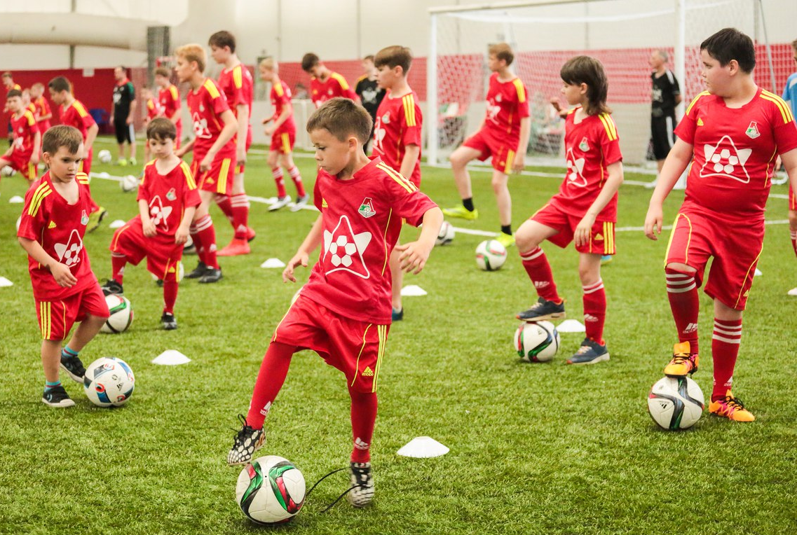
Цель программы
Содействие развития нравственной и духовной среды личности посредством физической культуры и спорта с применением новых информационных и инновационных технологий.

Slide 7
Задачи программы
− знакомство с основами киберспорта и фиджитал-футбола;
− формирование межличностных отношений;
− формирование умения работать в команде и договариваться;
Обучающие
− развитие познавательных навыков области физической культуры и спорта;
− развитие мышления, памяти, внимания, воображения;
− развитие мелкой моторики, реакции и стратегического мышления;
− формирование мотивов к конструктивному взаимодействию и сотрудничеству со сверстниками и педагогом;
− развитие умений эффективного решения проблемных ситуаций и выхода из непредвиденной ситуации;
-развитие коммуникативных навыков работы в команде, стремление добиваться положительного результата в деятельности, стремление к победе;
Развивающие
− воспитание волевых, смелых, дисциплинированных, обладающих высоким уровнем социальной активности и ответственности юных фиджитал-спортсменов;
− выработка у учащихся командного духа и базового понимания того, что такое «стратегия»;
− воспитание черт спортивного характера;
− формирование потребности к ведению здорового образа жизни;
− привитие способности к соблюдению требований и следованию правилам как спортивным, так и общепринятым социальным.
Воспитательные

Slide 8
Разделы программы
Первый год обучение: 144часа
⚽
вводное занятие
4 часа
⚽
теоретическая подготовка киберспортивный дисциплины
6 часов
⚽
общая физическая подготовка
12 часов
⚽
правила игры в футболе
2 часа
⚽
специальная подготовка техника и тактика игры
96 часов
⚽
воспитательные мероприятия
12 часов
⚽
внутригрупповой и городской чемпионаты
8 часов
⚽
итоговые занятия
4 часа

Slide 9
Форма организации деятельности
цифровая площадка
1. Описание: Создание интерактивной среды для игры в киберфутбол на игровых приставках.
2. Действия: Дети учатся играть в футбольный симулятор, тренируются и соревнуются в цифровой среде.
3. Польза: Улучшение стратегического мышления, развитие внимания и логики.
⚽
тренировочная площадка
1. Описание: Физические тренировки на поле, игра в реальный футбол.
2. Действия: Дети выполняют футбольные упражнения, учатся тактике игры.
3. Польза: Развитие физической активности.

Slide 10
Планируемые результаты освоения программы
Будут уметь:
Освоят:
Выполнять упражнения на освоение навыков и развития координационных способностей;
Выполнять правила игры в футбол применять на практике основные правила безопасности при организации игры в футбол;
Вести и останавливать мяч;
Выполнять удары внутренней стороны стопы, частью подъёма выполнять отбор мяча в подкате;
Способы правильной постановки стопы при передаче и остановке мяча;
⚽
Основные правила техники безопасности при занятии футболом;
⚽
⚽
Работу сердечно-сосудистой системы, понятие о телосложении человека;
Основную разметку на футбольной площадке, основные правила играв футбол, какие бывают нарушения к одежде и обуви для занятий по футболу;
⚽
⚽
⚽
Гигиенические требования к одежде и обуви для занятий по футболу;
⚽
Способы подсчёта пульса, способы регулирования и контроля физических нагрузок во время занятий физическими упражнениями;
⚽
⚽
⚽
Технику владения мячом;
⚽
Технику движений в футболе;
⚽
Тактику обороны, индивидуальная, опека, отбор мяча, групповая тактика;
⚽
⚽
Тактику обороны, индивидуальная, опека, отбор мяча, групповая тактика;

Slide 11
СПАСИБО ЗА ВНИМАНИЕ!

